Slide 1
Prof. JUDr. Vladimír Týč, CSc.
Mezinárodní a evropské právo pro veřejnou správu
Právní řád ČR: tři právní systémy
Masarykova univerzita Brno 2021

Slide 2
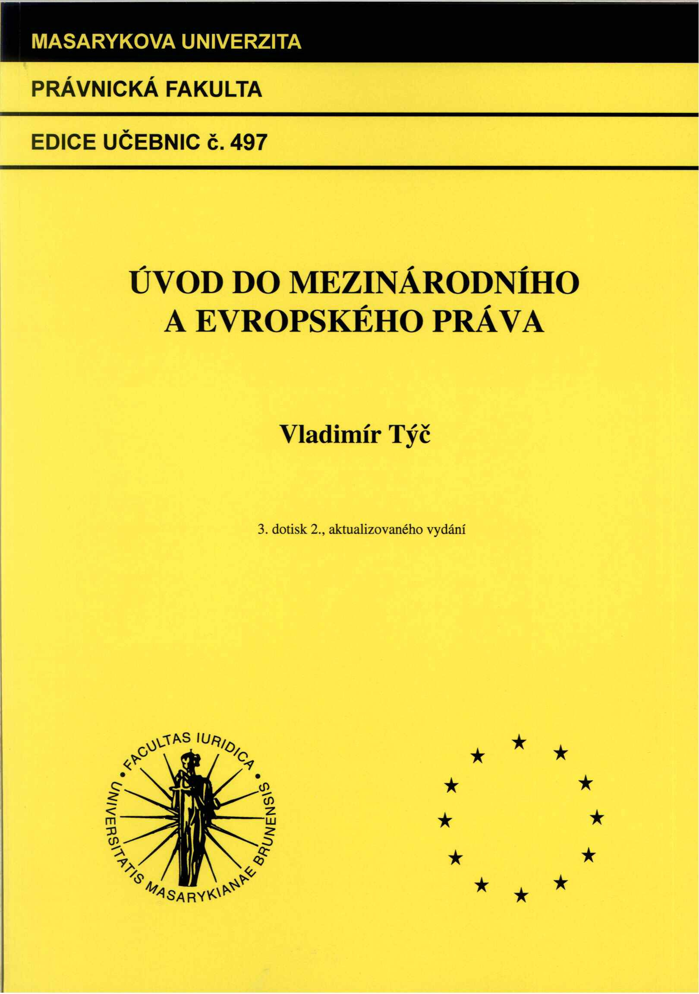
Druhé vydání
- zastaralé, nepoužívat

Slide 3
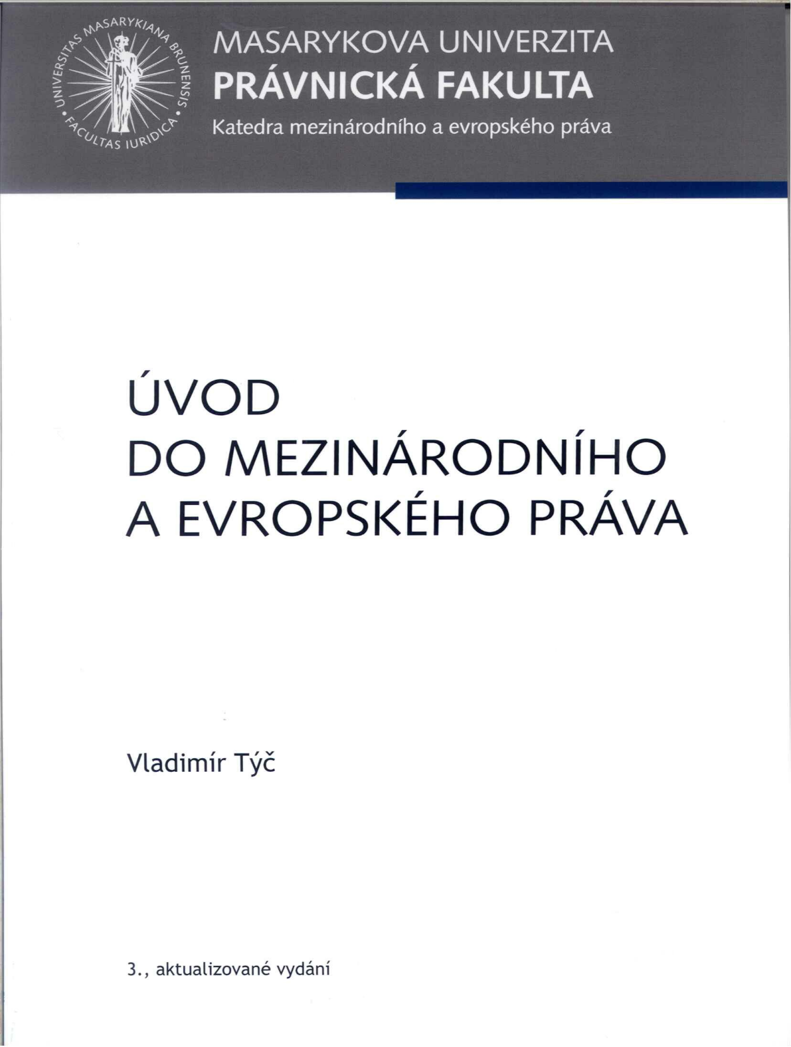
Aktualizované
3. vydání 2018 -
doporučeno
k používání –
s vloženým
dodatkem
POZOR – TATO SKRIPTA POKRÝVAJÍ JEN PRVNÍ POLOVINU PŘEDMĚTU

Slide 4
Právo jako společenský jev:
PRÁVO
vnitrostátní,
mezinárodní a
evropské (EU)

Slide 5
Právo jako společenský jev
právo = regulativní normativní systém
zajišťuje fungování společnosti lidí (státu)
definice: soubor pravidel chování stanovených a vynutitelných státem
jiné normativní systémy
„společnost“ států: mezinárodní rozměr práva (mezinárodní společenství)
Evropská unie: ani stát, ani mezinárodní společenství

Slide 6
Právo jako společenský jev - 2
mnohoznačnost práva v obecném pojímání – výsledek:
1. vnitrostátní (národní) právo – má každý stát
reguluje vnitrostátní vztahy - uvnitř jednotlivých států: stát --- jednotlivec, jednotlivci (osoby) navzájem
2. mezinárodní právo
reguluje mezinárodní vztahy (mezi státy)
3. právo Evropské unie
reguluje vztahy k EU a uvnitř EU

Slide 7
1. právo vnitrostátní (národní)

Slide 8
Funkce práva ve státu
V N I T R O S T Á T N Í (Č E S K É) P R Á V O
pravidla určena: státu samotnému a jednotlivcům (subjektům)
SUBORDINAČNÍ CHARAKTER
Notes:
8

Slide 9
Vnitrostátní právo jako systém
- subordinační charakter
Stát A
vnitrostátní
právo A
Jednotlivec státu A
Notes:
9

Slide 10
Systém českého práva
1. horizontální uspořádání:
veřejné – soukromé – procesní
odvětví
2. vertikální uspořádání (právní síla):
ústavní pořádek (ústavní zákony, Listina)
zákony
nařízení vlády, vyhlášky ústředních orgánů
vyhlášky územních orgánů
Notes:
10

Slide 11
Vnitrostátní právo 1
subordinační povaha v rámci státu
vertikální hierarchizace: právní síla
ústavní pořádek (ústava, ústavní zákon,
Listina základních práv a svobod)
zákony
nařízení vlády
vyhlášky ministerstev
předpisy s omezenou místní působností

Slide 12
Vnitrostátní právo 2
horizontální členění: odvětví
právo veřejné
právo soukromé
ostatní (procesní)
vynutitelnost práva: centralizovaná (stát) - sankce

Slide 13
Prameny českého práva
právní normativní akt
ústavní zákon
zákon
vládní nařízení, vyhlášky
(mezinárodní smlouvy)
normativní smlouva (kolektivní smlouva)
Notes:
13

Slide 14
1
1
Stát A
Stát B
2
mezinárodní
právo
vnitrostátní
právo A
vnitrostátní
právo B
Jednotlivec státu A
Jednotlivec státu B

Slide 15
Stát A
Stát B
vnitrostátní
právo A
vnitrostátní
právo B
Jednotlivec státu A
Jednotlivec státu B
Notes:
15

Slide 16
Stát A
Stát B
mezinárodní právo (veřejné)
vnitrostátní
právo A
vnitrostátní
právo B
Jednotlivec státu A
Jednotlivec státu B
mezinárodní právo
soukromé
Notes:
16

Slide 17
2. Mezinárodní právo (veřejné)
jako velmi specifický právní systém

Slide 18
Pojem (definice) MP
souhrn pravidel právně závazných
i zde platí: pravidla stanovená a vynutitelná státy (modifikovaně)
pravidla upravující vztahy mezi státy a dalšími subjekty mezinárodních vztahů (např. mezinárodní organizace)
vnitrostátní právo: pravidla uvnitř státu
mezinárodní právo: pravidla vně států

Slide 19
Původ a vývoj MP
terminologie: MP = MPV
podmínky vzniku:
národní a územní suverenita
nezávislost států (po Vestfálském míru – 1648)

Slide 20
Účel mezinárodního práva
Účel mezinárodního práva:
dříve: jen fungování mezinárodního společenství
dnes i jeho pokrokový rozvoj

Slide 21
Mezinárodní právo
vztahy mezi státy + podobnými subjekty
mezinárodní společenství
zásada svrchované rovnosti - suverenita
koordinační charakter mezinárodního práva (nikoli subordinační!)
NIKDO NENÍ NIKOMU PODŘÍZEN !
státy mezinárodní právo vytvářejí, mají ho respektovat a jeho respektování vynucují

Slide 22
Zvláštnosti mezinárodního práva
S h r n u t í :
Pro vnitrostátní právo je nadřazenou mocí stát.
U mezinárodního práva nadřazená moc chybí.
Státy jsou v MP tvůrci a adresáti norem.
Zcela decentralizovaný systém bez mocenského centra.

Slide 23
Zásada svrchované rovnosti
SVRCHOVANOST (SUVERENITA)
nezávislost na jiné moci uvnitř i vně
přirozené vymezení
dobrovolné omezení (EU x kolonie)
územní výsost = výlučný výkon suverenity státu na svém území - výjimky
ROVNOST
rovná práva, výjimky

Slide 24
Je mezinárodní právo právem?
je vytvářeno státy
má závazný charakter
je vynutitelné státy (jiné pojetí a jiný charakter vynutitelnosti – nemusí být hned ozbrojené násilí)
je to právo, ale jiné povahy než právo vnitrostátní
je zcela nezbytné pro fungování mezinárodního společenství

Slide 25
Mezinárodní právo
mezinárodní právo veřejné
vztah mezinárodního a vnitrostátního práva: MEZINÁRODNÍ SMLOUVY ZASAHUJÍ DO VNITROSTÁTNÍHO PRÁVA
A UPRAVUJÍ I CHOVÁNÍ JEDNOTLIVCŮ
Ústava ČR: zejm. čl. 1 odst. 2, čl. 10
mezinárodní právo soukromé: odvětví vnitrostátního práva

Slide 26
Přesahy mezinárodního práva do práva vnitrostátního
Mezinárodní smlouva – vztahuje se na jednotlivce stejně jako zákon (viz Ústava ČR – čl. 10)
Evropská úmluva o lidských právech
obchod: Vídeňská úmluva o kupní smlouvě
Právní poměry ve státě jsou regulovány nejen právem vnitrostátním, ale i mezinárodním (a evropským - EU)

Slide 27
3. Právo Evropské unie
EU: ani mezinárodní společenství, ani stát

Slide 28
Podstata Evropské unie
Členské státy přenesly na Unii výkon některých svých svrchovaných pravomocí (např. zákonodárnou)
Na základě mezinárodního práva NEMOŽNÉ – bylo by to v rozporu se zásadou svrchované rovnosti

Slide 29
MP: Mezinárodní společenství
stejná úroveň
Stát E
Stát F
Stát D
Stát H
Stát G
Stát C
Stát A
Stát B

Slide 30
Mezinárodní organizace (běžná) stejná úroveň
Stát E
Stát F
Stát D
Mezinárodní
organizace
Stát G
Stát C
Stát A
Stát B

Slide 31
Nadstátní organizace
2 úrovně
Nadstátní organizace
Stat E
Stát F
Stát D
Stát G
Stát C
Stát A
Stát B

Slide 32
Evropská unie
právo EU
Stát A
vnitrostátní
právo A
právo EU
Jednotlivec státu A
Notes:
32

Slide 33
Evropská unie
právo EU
právo EU
Stát A
Stát B
mezinárodní
právo
vnitrostátní
právo A
právo EU
vnitrostátní
právo B
právo EU
Jednotlivec státu A
Jednotlivec státu B
mezinárodní právo
soukromé
Notes:
33

Slide 34
Právo Evropské unie
EU = zcela zvláštní mezinárodní organizace
členské státy podřízeny
neplatí zásada svrchované rovnosti
charakter subordinační
upravuje vztahy mezi EU a členskými státy a mezi EU a jednotlivci
není to mezinárodní právo

Slide 35
Funkce práva v EU
základní funkce práva: vnitřní uspořádání systému (řád)
EU je samostatný systém
vlastní orgány s vlastní pravomocí
vlastní aktivity
finanční nezávislost
PROTO MUSÍ MÍT VLASTNÍ REGULACI (PRAVIDLA) UVNITŘ I NAVENEK = PRÁVO EU
předpisy (právo) – není to ani mezinárodní, ani vnitrostátní
vlastní soudy
Notes:
35

Slide 36
Funkce práva v EU - 2
Vlastní funkce práva EU:
1. výstavba EU (institucionální struktura)
2. vztah k členským státům (pravomoci)
3. úprava vlastní činnosti (jednotlivé oblasti integrace a spolupráce)
Notes:
36

